Slide 2
Why we want to make a change
What we want
How to make it
more

Slide 3
Why we want to make a change
1. 旧框架接口复杂，使用繁琐
2. 效率低下
3. 基于HttpClient实现

Slide 4
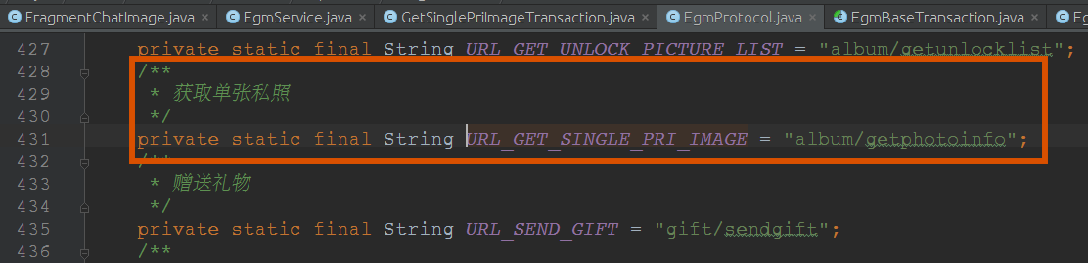
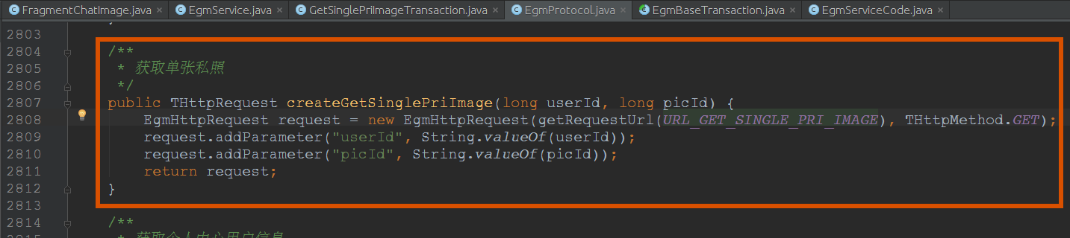
一条网络请求之路
1.定义网络协议相关数据，在EgmProtocol中

Slide 5
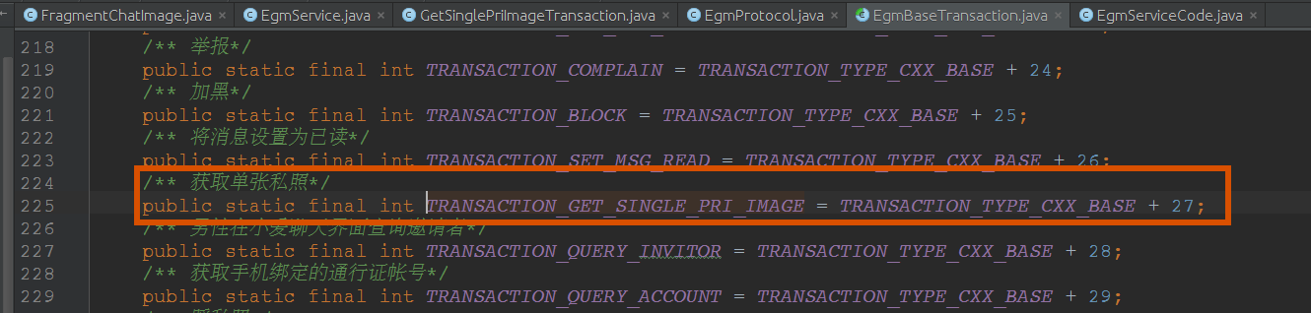
一条网络请求之路
2.为每一条网络请求添加事务
分配事务id

Slide 6
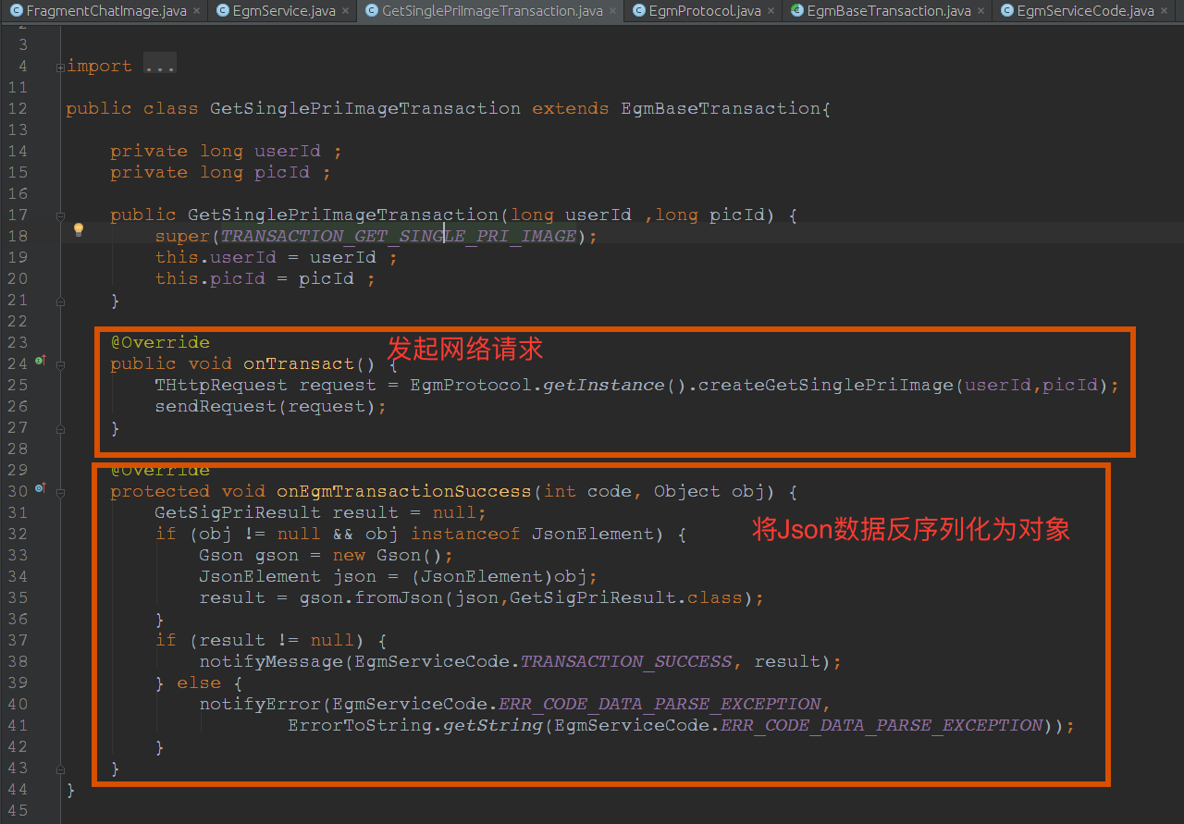
一条网络请求之路
2.为每一条网络请求添加事务
发起请求，反序列化数据，分发结果

Slide 7
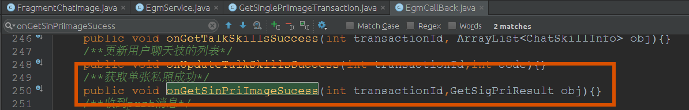
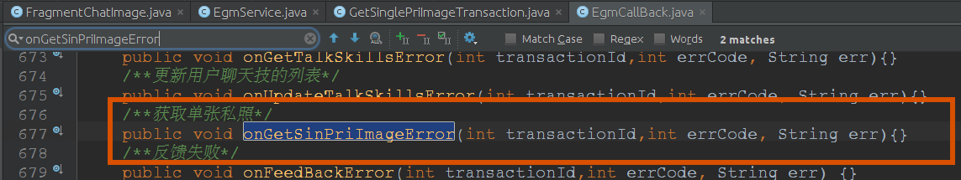
一条网络请求之路
3.在回调函数基类中定义成功失败的业务回调函数

Slide 8
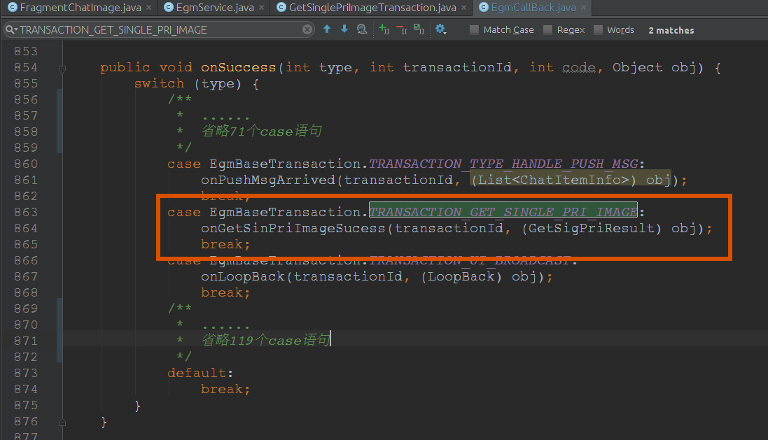
一条网络请求之路
4.根据事务的id，将结果分发到对应的业务回调中

Slide 9
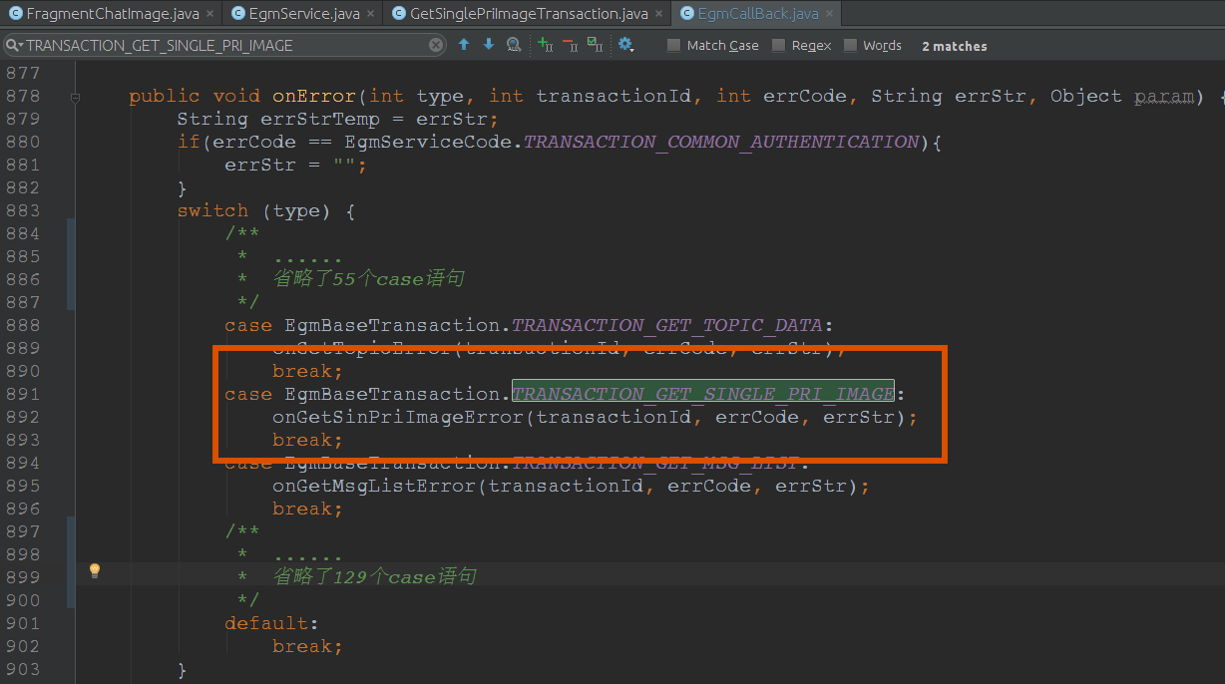
一条网络请求之路
4.根据事务的id，将结果分发到对应的业务回调中

Slide 10
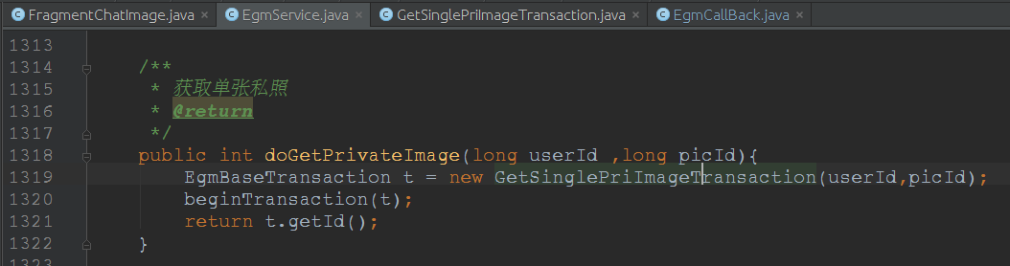
一条网络请求之路
5.在EgmService定义同意的事务调用入口

Slide 11
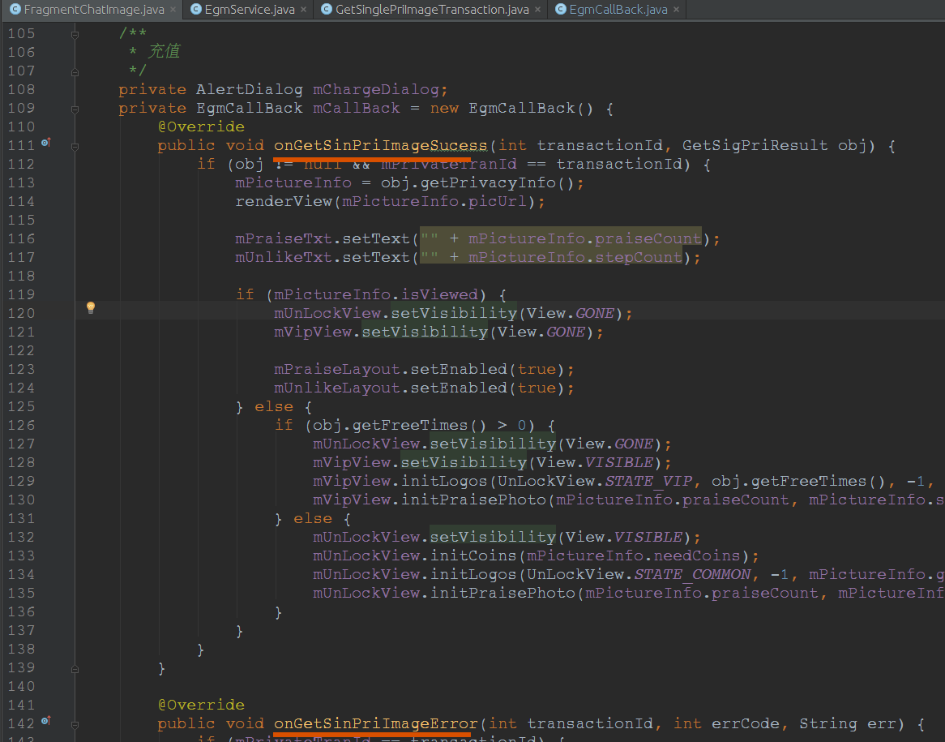
一条网络请求之路
6.重写EgmCallback业务回调方法

Slide 12
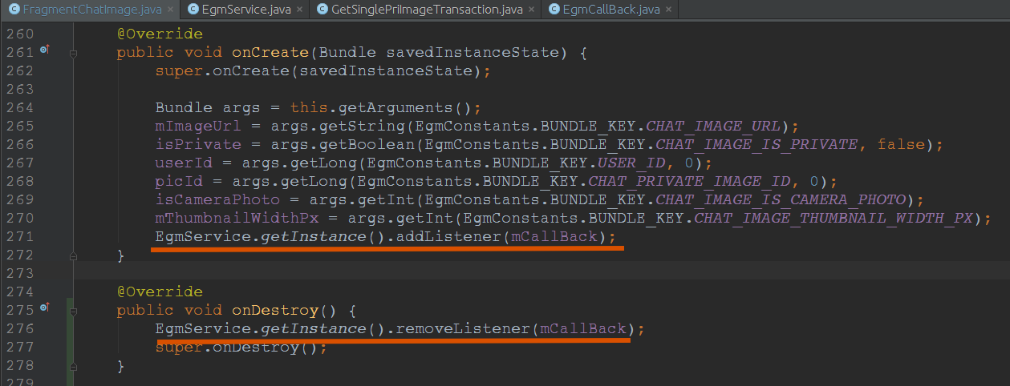
一条网络请求之路
7.将EgmCallback进行全局注册与反注册

Slide 13
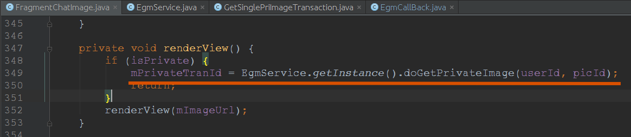
一条网络请求之路
8.发起请求

Slide 14
结论
1. 一个普通的网络请求需要改动6个文件
2. 很难根据网络请求追踪到网络返回，反之亦然
3. 回调对象不能及时被回收，占用内存
4.多次重复的请求很难进行区分
5. 对多次相同网路请求处理繁琐

Slide 15
WHAT WE WANT
1. 接口简单，使用方便
2. 易于扩展和替换
3. 方便监控
4. 高性能

Slide 16
HOW TO MAKE IT
Business Customization
Net API
OkHttp Implementation

Slide 17
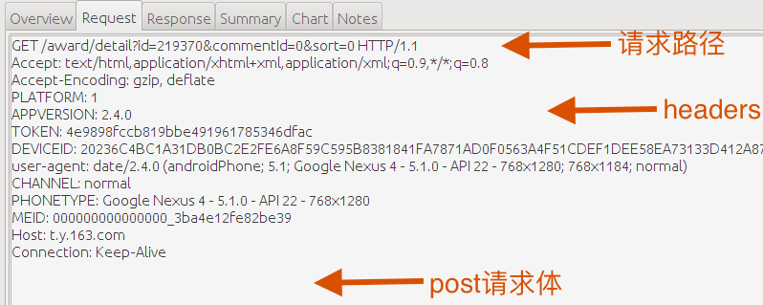
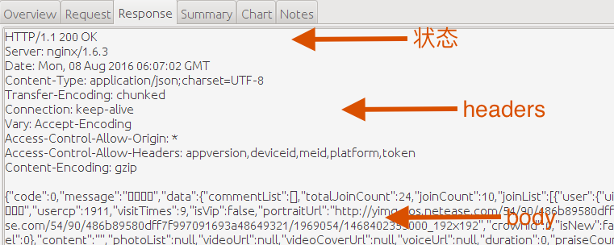

Slide 18
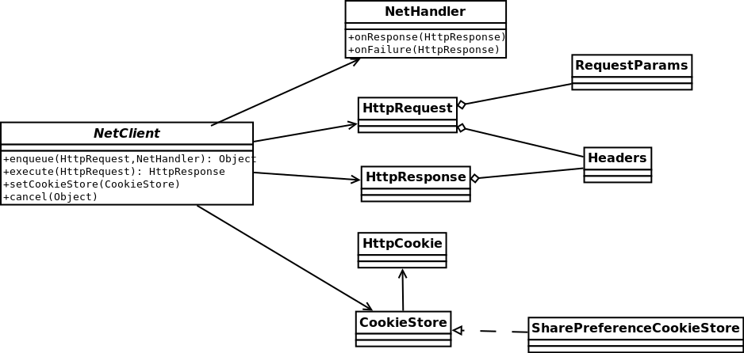

Slide 19
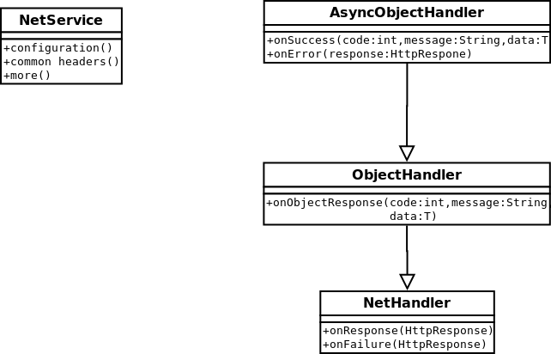

Slide 20
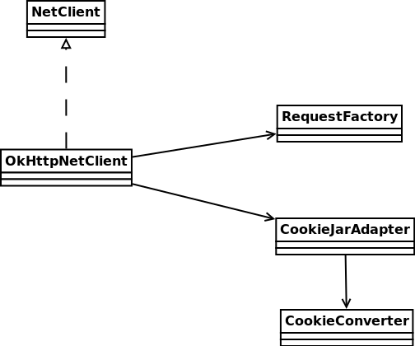

Slide 21
WHY OKHTTP
OkHttp is an HTTP client that’s efficient by default:
HTTP/2 support allows all requests to the same host to share a socket.
Connection pooling reduces request latency (if HTTP/2 isn’t available).
Transparent GZIP shrinks download sizes.
Response caching avoids the network completely for repeat requests.
supports both synchronous blocking calls and async calls with callbacks.
support https
over 13,000 stars on github
continuous maintenance
more...

Slide 22
okhttp实现原理
OkHttpClient
a.配置信息和资源管理
Dispatcher
dns
timeout
cookie
cache
more...
b.Call工厂

Slide 23
okhttp实现原理
interceptors
Call代表一条网络请求的全部过程
RetryAndFollowUpInterceptor
BridgeInterceptor
CacheInterceptor
ConnectInterceptor
networkInterceptors
CallServerInterceptor
Http Server

Slide 24
MORE
1.日志输出
2.性能监控
3.目前美聊Android大约有接口190个左右，需要分别修改
4.上传稳定的包到代码库中

